Slide 1
"Darbo paieška Lietuvoje: pirmieji žingsniai" / Вебинар "Поиск работы в Литве: первые шаги"
Parengė Inga Šukaitienė
Všį „SOPA“

Slide 2
САМОПОЗНАНИЕ ЭТО:
Мои способности
Мои знания
Физическая дееспособность

Slide 3
Мои способности
Оцените свои способности
Ответьте на вопросы: Каковы мои сильные стороны в работе? Что я делаю лучше всего?
Напишите 20 "Я могу..."

Slide 4
Мои знания
Подумайте, какие знания вы получили, учась, работая или занимаясь волонтерством.

Slide 5
Не забывайте, что важно соглосоватъ
Могу
Надо
Хочу

Slide 6
Важно приспособление резюме
Чтобы ваше резюме было уникальным, вам нужно приложить определенные усилия для его подготовки.
Вы должны говорить о достижениях, способностях, знаниях, опыте. Поскольку все это индивидуально, соотношение или сочетание личных способностей, достижений и багажа знаний принадлежит только вам.
Знания о компании помогут вам адаптировать свое резюме к желаемой должности

Slide 7
Важно приспособление резюме
Исследования показали, что работодатель тратит на просмотр резюме не более 30 секунд!
Следовательно, информация в резюме также должна быть важна для конкретного работодателя/желаемого места работы.
При адаптации резюме обычно меняют акцент на опыте работы:
ненужная информация удалена или сокращена
более подробно описываются те аспекты, которые могут быть интересны работодателю исходя из предлагаемой должности и т.д.

Slide 8
Убедитесь, что ваше резюме составлено правильно
❑ Подходящая ли фотография (если есть): деловая, качественная?
❑ Правильно ли вы указали контактный телефон?
❑ Правильно ли вы ввели свой адрес электронной почты?
❑ Ваш адрес электронной почты деловой?
❑ Нет ли в вашем резюме грамматических ошибок?
❑ Непредоставили ли вы ненужную информацию (личную информацию, не связанную с работой)?
❑ Представили ли вы информацию в структурированном виде?

Slide 9
Рабочий стаж
Перечислили ли вы работы, начиная с самой последней/актуальной и заканчивая самой старой?
Вы указали точное название компании, город, страну
(если не работали в Литве)?
Подробно ли вы описали опыт, связанный с желаемой работой, описали рабочие функции?
Указывали ли вы также нерабочий опыт (стажировка, волонтерская работа, индивидуальная деятельность), связанный с желаемой должностью (когда опыта работы немного, этот опыт может быть очень важен)?
Использовали ли вы ключевые слова (те же слова, которые работодатель использует в объявлении)?
Указывали ли вы свои достижения?

Slide 10
Образование, квалификация
Вы указали точное название полученной квалификации?
Вы указали, где учились (если образование не было получено в Литве, то также указываются страны)?
Перечислили ли вы другую важную информацию, связанную с работой (например, если она связана с работой, которую вы ищете – название магистерской/бакалаврской диссертации, соответствующие курсы)?

Slide 11
Другие способности
Вы определили личные качества, которые могут быть важны для получения желаемой работы?
Представлены ли названные способности с подтверждающими примерами?

Slide 12
Modern Resume Templates [49 Free Examples] - Freesumes

Slide 13
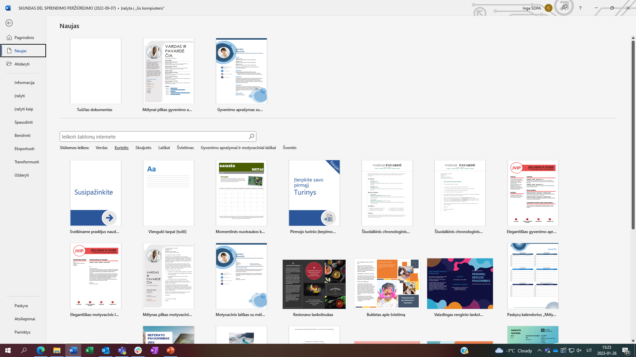
программа Microsoft Word NEW

Slide 14
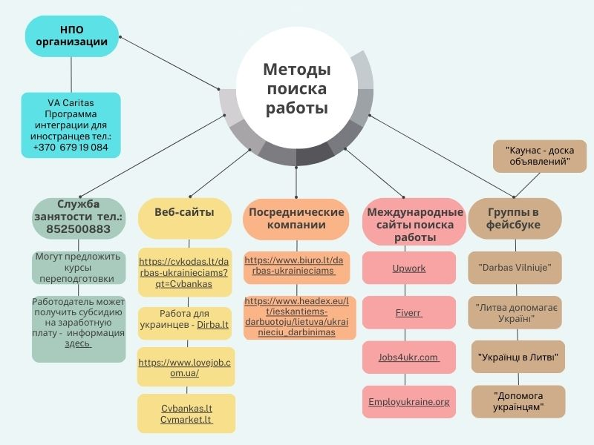

Slide 15
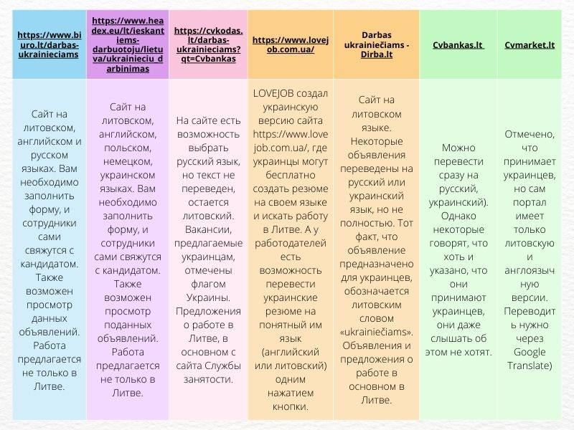

Slide 16
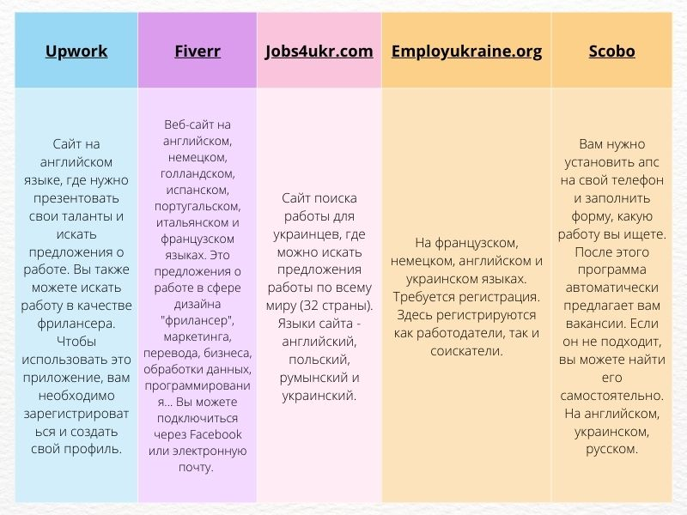

Slide 17
Самопрезентация в базах данных
Работодатель обычно решает, какое резюме открыть из заголовка
Не забудьте указать должности, на которые вы хотите претендовать
Не пишите: «Мое резюме», «Резюме Дария» и т. д.

Slide 18
Самопрезентация в базах данных(2)
"Я энергичная, красивая и общительная женщина...„
Ищу легкую, физически легкую работу в коллективе, в подходящем магазине одежды, косметики или обуви."
«Мне 27 лет, я замужем, у меня двое детей, которые ходят в детский сад»
«Ищу работу продавцом, хорошо общаюсь с разными типами клиентов, не люблю злиться, у меня нет конфликтов в коллективе. Я участвовала в нескольких показах, фотосессиях для журналов, я смелая и уверенная в себе. Я очень хочу работать и не собираюсь уезжать за границу, потому что у меня пока нет для этого возможности.
«Я очень творческая, я закончила дизайнерский факультет, хочу работать продавцом»

Slide 19
Почему вы должны звонить?

Slide 20
Вы будете больше выделяться среди других кандидатов
После телефонного собеседования работодатель заметит вас легче, ваше резюме будет быстрее замечено среди множества отправленных резюме

Slide 21
Выделите самое актуальное
Телефонный разговор
Пример:
«Я закончил бухгалтерию, у меня 8 лет аналогичного опыта работы, умею работать с бухгалтерской программой "Rivilė„...

Slide 22
Не переусердствуйте со списком характеристики
„Я старательный, внимательный, пунктуальный, честный, ответственный, хорошо лажу с коллективом“
Слишком хорошо, чтобы быть правдой

Slide 23
Что узнать во время телефонного интервью
Сможете ли вы работать посменно/ночью/вечером?
Какой график работы?
Где будет рабочее место? (Есть ли общественный транспорт?)
Какую зарплату будут платить?
(Таким образом, вы узнаете, как вы планируете совмещать семейные и рабочие обязанности)

Slide 24
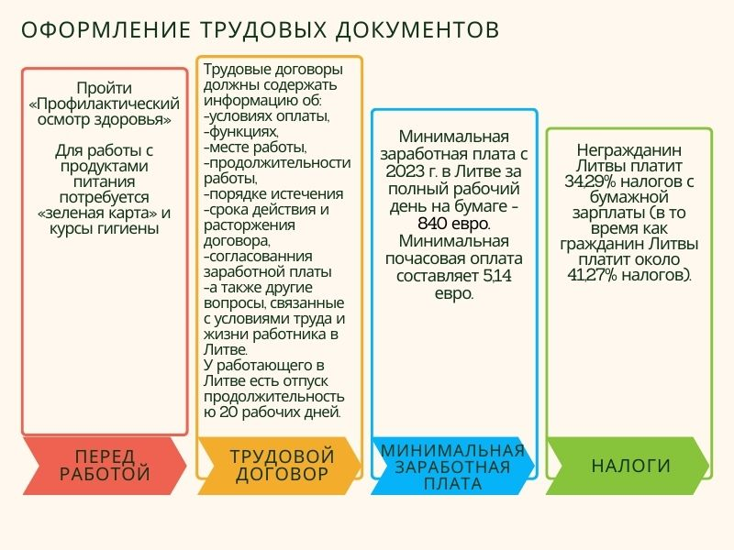
Трудовые договоры

Slide 25
Право работника
Заявление о несправедливости на работе можно подать (Есть информация на украинском):
Valstybinė darbo inspekcija (vdi.lt)

Slide 26
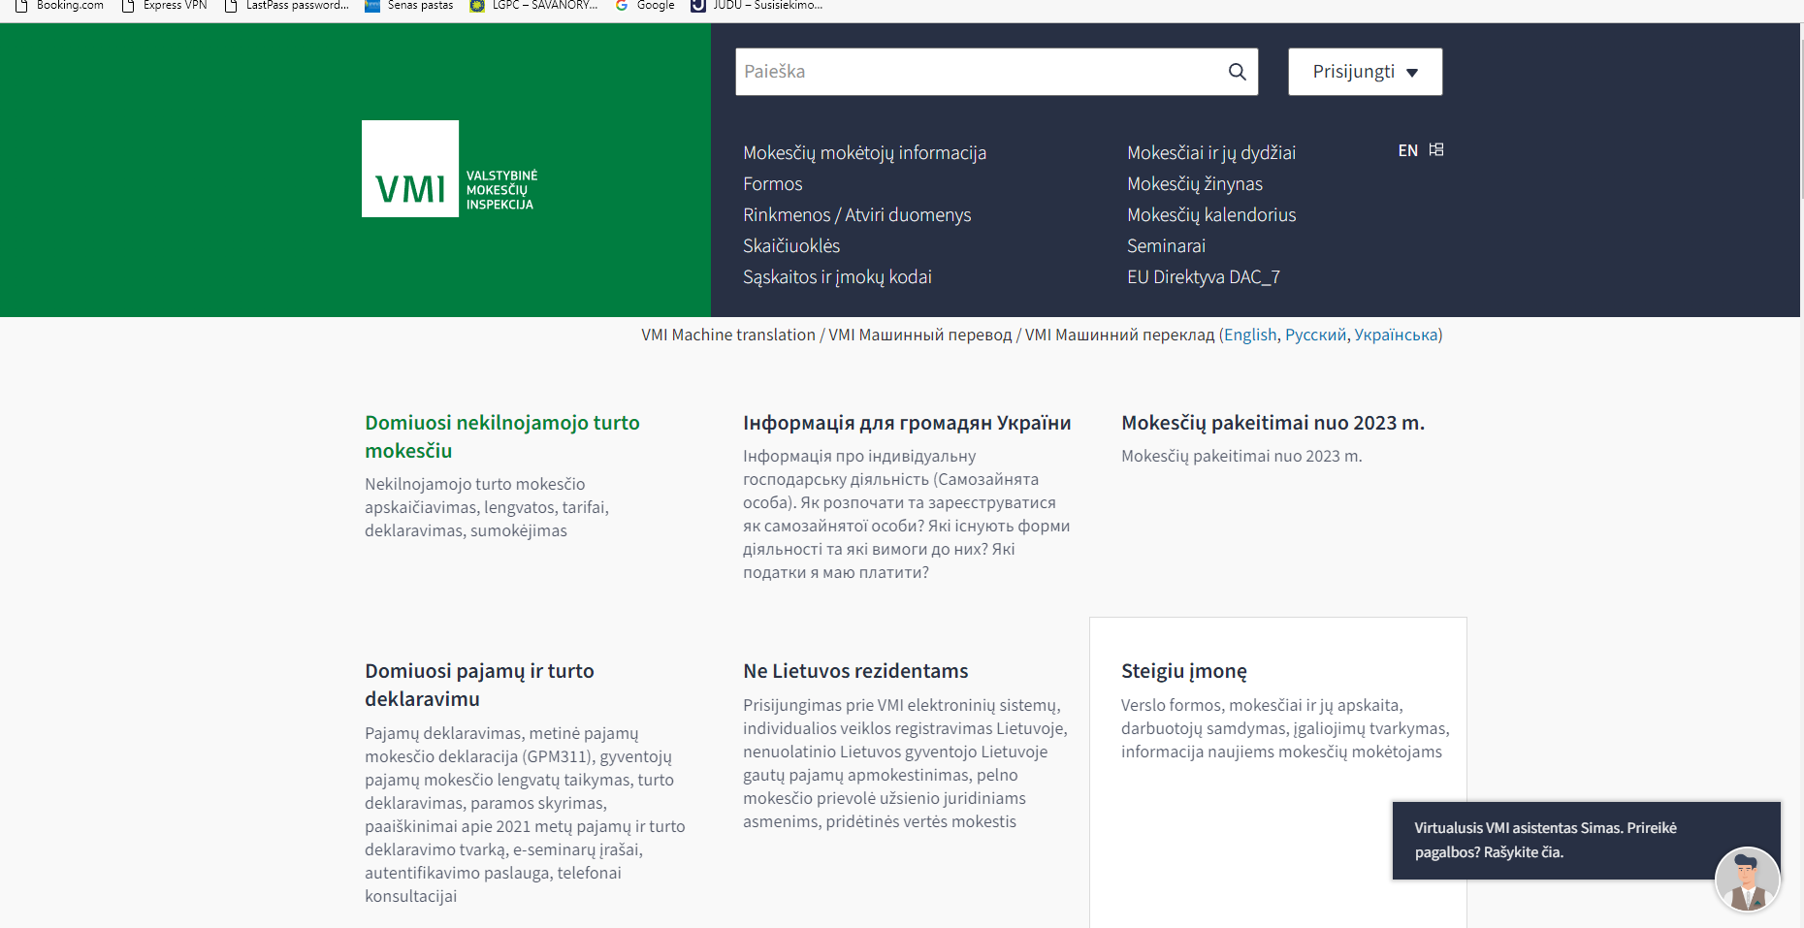
Інформація для громадян України – VMI/ Государственная налоговая инспекция
Индивидуальная деятельность по справке
Индивидуальная деятельность с деловым свидетельством

Slide 27
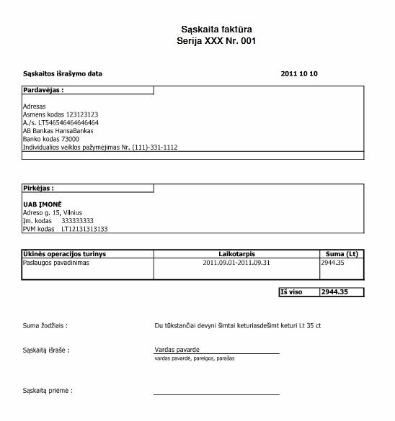
счёт-фактура

Slide 28
Наш опрос выявил проблемы, с которыми сталкиваются украинцы при поиске работы
Трудно совмещать работу и семейные обязанности
Негибкие условий труда
Проблемы со здоровьем
Низкая заработная плата
Языковой барьер
Трудно проводить поиск работы
Нежелание терять квалификацию

Slide 29
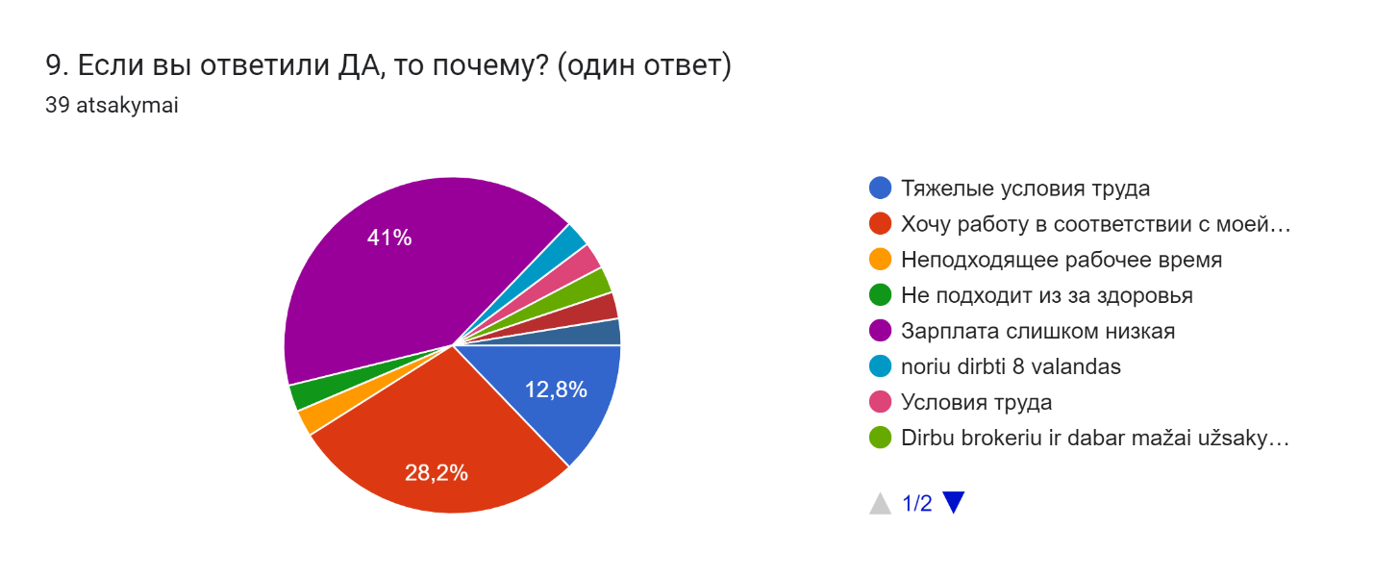

Slide 30
Дякую за увагу
Слайди будуть розміщені в Міжнародній організації з міграції МОМ, міграція ООН (International Organization for Migration | IOM, UN Migration)

